Slide 1
数据库系统概论
An Introduction to Database System

Slide 2
教材及参考书(1)
 教材
  萨师煊，王珊：数据库系统概论(第三版) ，
  高等教育出版社，2000 中国人民大学

Slide 3
教材及参考书(2)
 参考书
  Date C J, An Introduction to Database System (Ed.7), Addison-Wesley,2000
  王珊，陈红：数据库系统原理教程，
  清华大学出版社，2000
  A First Course in Database Systems
  Jeffrey.D.Ullman, Jennifer Widom
  Dept. Of Computer Science Stanford University

Slide 4
内容安排(1)
 基础篇
  第一章：绪论
  第二章：关系数据库
  第三章：关系数据库标准语言SQL
  第四章：关系系统及其查询优化

Slide 5
数据库系统概论
An Introduction to Database System
第一章 绪论

Slide 6
第一章 绪论
  1.1 数据库系统概述
  1.2 数据模型
  1.3 数据库系统结构
  1.4 数据库系统的组成
  1.5 数据库技术的研究领域
  1.6 小结

Slide 7
1.1 数据库系统概述
1.1.1 数据库的地位
1.1.2 四个基本概念
1.1.3 数据管理技术的产生与发展

Slide 8
数据库的地位
数据库技术产生于六十年代末，是数据管理的最新技术，是计算机科学的重要分支
数据库技术是信息系统的核心和基础，它的出现极大地促进了计算机应用向各行各业的渗透
数据库的建设规模、数据库信息量的大小和使用频度已成为衡量一个国家信息化程度的重要标志

Slide 9
1.1 数据库系统概述
1.1.1 数据库的地位
1.1.2 四个基本概念
1.1.3 数据管理技术的产生与发展

Slide 10
1.1.2 四个基本概念
数据(Data)
数据库(Database)
数据库管理系统(DBMS)
数据库系统(DBS)

Slide 11
一、数据
数据(Data)是数据库中存储的基本对象
数据的定义
  描述事物的符号记录
数据的种类
  文字、图形、图象、声音
数据的特点
  数据与其语义是不可分的

Slide 12
数据举例
学生档案中的学生记录
  （李明，男，1972，江苏，计算机系，1990）
数据的形式不能完全表达其内容
数据的解释
  语义：学生姓名、性别、出生年月、籍贯、所在系别、入学时间
  解释：李明是个大学生，1972年出生，江苏人，1990年考入计算机系

Slide 13
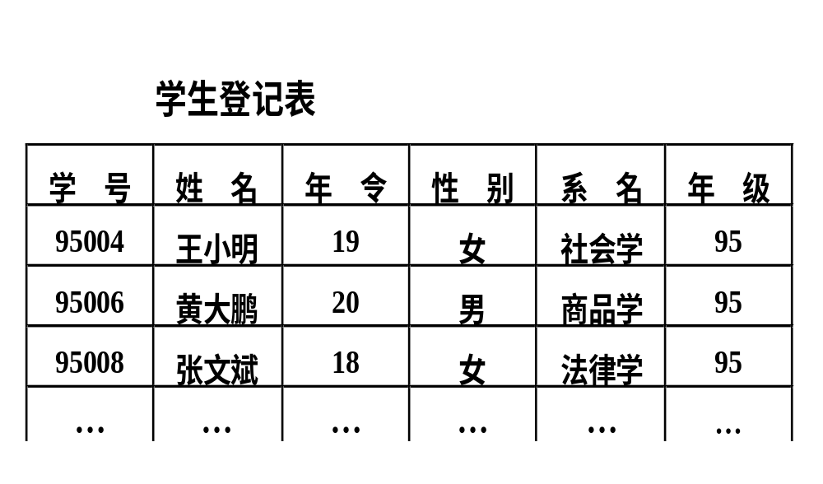
二、数据库（举例）

Slide 14
二、数据库(续)
人们收集并抽取出一个应用所需要的大量数据之后，应将其保存起来以供进一步加工处理，进一步抽取有用信息
数据库的定义
  数据库(Database,简称DB)是长期储存在计算机内、有组织的、可共享的大量数据集合

Slide 15
二、数据库(续)
数据库的特征
  数据按一定的数据模型组织、描述和储存
  可为各种用户共享
  冗余度较小
  数据独立性较高
  易扩展

Slide 16
三、数据库管理系统
什么是DBMS
  数据库管理系统（Database Management System，简称DBMS）是位于用户与操作系统之间的一层数据管理软件。
DBMS的用途
  科学地组织和存储数据、高效地获取和维护数据

Slide 17
DBMS的主要功能
  数据定义功能
  提供数据定义语言(DDL)
  定义数据库中的数据对象
  数据操纵功能:提供数据操纵语言(DML)
  操纵数据实现对数据库的基本操作
  (查询、插入、删除和修改)

Slide 18
DBMS的主要功能
  数据库的运行管理
  保证数据的安全性、完整性、
  多用户对数据的并发使用
  发生故障后的系统恢复
  数据库的建立和维护功能(实用程序)
  数据库数据批量装载
  数据库转储
  介质故障恢复
  数据库的重组织
  性能监视等

Slide 19
四、数据库系统
什么是数据库系统
  数据库系统（Database System，简称DBS）是指在计算机系统中引入数据库后的系统构成。
  在不引起混淆的情况下常常把数据库系统简称为数据库。
数据库系统的构成
  由数据库、数据库管理系统（及其开发工具）、应用系统、数据库管理员（和用户）构成。

Slide 20
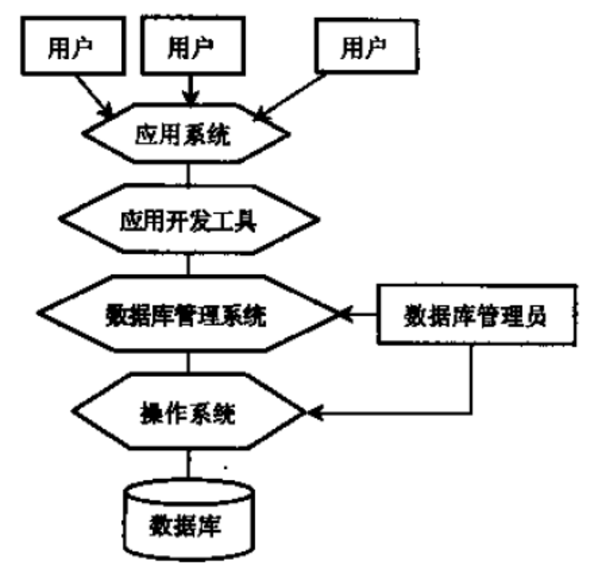
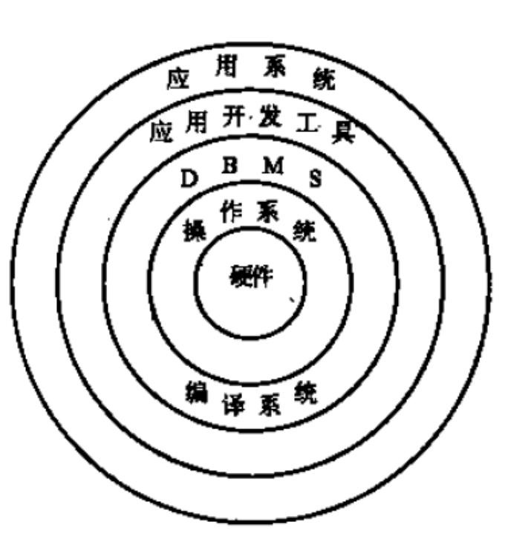
数据库系统(续)
数据库系统构成图示
数据库系统在计算机系统中的位置图示

Slide 21
1.1 数据库系统概述
1.1.1 数据库的地位
1.1.2 四个基本概念
1.1.3 数据管理技术的产生与发展

Slide 22
1.1.3 数据管理技术的产生和发展
什么是数据管理
  对数据进行分类、组织、编码、存储、检索和维护，是数据处理的中心问题
数据管理技术的发展过程
  人工管理阶段(40年代中--50年代中)
  文件系统阶段(50年代末--60年代中)
  数据库系统阶段(60年代末--现在)

Slide 23
数据管理技术的产生和发展(续)
数据管理技术的发展动力
  应用需求的推动
  计算机硬件的发展
  计算机软件的发展

Slide 24
一、人工管理
时期
  40年代中--50年代中
产生的背景
  应用需求 科学计算
  硬件水平 无直接存取存储设备
  软件水平 没有操作系统
  处理方式 批处理

Slide 25
人工管理(续)
特点
  数据的管理者：应用程序，数据不保存。
  数据面向的对象：某一应用程序
  数据的共享程度：无共享、冗余度极大
  数据的独立性：不独立，完全依赖于程序
  数据的结构化：无结构
  数据控制能力：应用程序自己控制

Slide 26
应用程序与数据的对应关系(人工管理)
应用程序１
数据集１
应用程序２
数据集２
...…
...…
应用程序ｎ
数据集n

Slide 27
二、文件系统
时期
  50年代末--60年代中
产生的背景
  应用需求 科学计算、管理
  硬件水平 磁盘、磁鼓
  软件水平 有文件系统
  处理方式 联机实时处理、批处理

Slide 28
文件系统(续)
特点
  数据的管理者：文件系统，数据可长期保存
  数据面向的对象：某一应用程序
  数据的共享程度：共享性差、冗余度大
  数据的结构化：记录内有结构,整体无结构
  数据的独立性：独立性差，数据的逻辑结构改变必须修改应用程序
  数据控制能力：应用程序自己控制

Slide 29
应用程序与数据的对应关系(文件系统)
应用程序１
文件１
应用程序２
文件2
...…
存取方法
...…
应用程序ｎ
文件n

Slide 30
文件系统中数据的结构
记录内有结构。
数据的结构是靠程序定义和解释的。
数据只能是定长的。
  可以间接实现数据变长要求，但访问相应数据的应用程序复杂了。
文件间是独立的，因此数据整体无结构。
  可以间接实现数据整体的有结构，但必须在应用程序中对描述数据间的联系。
数据的最小存取单位是记录。

Slide 31
三、数据库系统
时期
  60年代末以来
产生的背景
  应用背景 大规模管理
  硬件背景 大容量磁盘
  软件背景 有数据库管理系统
  处理方式 联机实时处理,分布处理,批处理

Slide 32
数据库系统(续)
特点
  数据的管理者：DBMS
  数据面向的对象：现实世界
  数据的共享程度：共享性高
  数据的独立性：高度的物理独立性和一定的
  逻辑独立性
  数据的结构化：整体结构化
  数据控制能力：由DBMS统一管理和控制

Slide 33
应用程序与数据的对应关系(数据库系统)
应用程序1
数据库
应用程序2
DBMS
…

Slide 34
数据的高共享性的好处
降低数据的冗余度，节省存储空间
避免数据间的不一致性
使系统易于扩充

Slide 35
数据独立性
物理独立性
  指用户的应用程序与存储在磁盘上的数据库中数据是相互独立的。当数据的物理存储改变了，应用程序不用改变。
逻辑独立性
  指用户的应用程序与数据库的逻辑结构是相互独立的。数据的逻辑结构改变了，用户程序也可以不变。

Slide 36
数据结构化
整体数据的结构化是数据库的主要特征之一
数据库中实现的是数据的真正结构化
  数据的结构用数据模型描述，无需程序定义和解释。
  数据可以变长。
  数据的最小存取单位是数据项。

Slide 37
DBMS对数据的控制功能
数据的安全性（Security）保护
  使每个用户只能按指定方式使用和处理指定数据，保护数据以防止不合法的使用造成的数据的泄密和破坏。
数据的完整性（Integrity）检查
  将数据控制在有效的范围内，或保证数据之间满足一定的关系。

Slide 38
DBMS对数据的控制功能
并发（Concurrency）控制
  对多用户的并发操作加以控制和协调，防止相互干扰而得到错误的结果。
数据库恢复（Recovery）
  将数据库从错误状态恢复到某一已知的正确状态。

Slide 39
第一章 绪论
  1.1 数据库系统概述
  1.2 数据模型
  1.3 数据库系统结构
  1.4 数据库系统的组成
  1.5 数据库技术的研究领域
  1.6 小结

Slide 40
数据模型
在数据库中用数据模型这个工具来抽象、表示和处理现实世界中的数据和信息。通俗地讲数据模型就是现实世界的模拟
数据模型应满足三方面要求
  能比较真实地模拟现实世界
  容易为人所理解
  便于在计算机上实现

Slide 41
数据模型(续)
数据模型分成两个不同的层次
  (1) 概念模型 也称信息模型，它是按用户的观点来对数据和信息建模。
  (2) 数据模型 主要包括网状模型、层次模型、关系模型等，它是按计算机系统的观点对数据建模。

Slide 42
数据模型(续)
客观对象的抽象过程---两步抽象
  现实世界中的客观对象抽象为概念模型；
  把概念模型转换为某一DBMS支持的数据模型。
概念模型是现实世界到机器世界的一个中间层次。

Slide 43
1.2 数据模型
1.2.1 数据模型的组成要素
1.2.2 概念模型
1.2.3 常用数据模型
1.2.4 层次模型
1.2.5 网状模型
1.2.6 关系模型

Slide 44
1.2.1 数据模型的组成要素
数据结构
数据操作
数据的约束条件

Slide 45
1. 数据结构
什么是数据结构
  对象类型的集合
两类对象
  与数据类型、内容、性质有关的对象
  与数据之间联系有关的对象
数据结构是对系统静态特性的描述

Slide 46
2.数据操作
数据操作
  对数据库中各种对象（型）的实例（值）允许执行的操作及有关的操作规则
数据操作的类型
  检索
  更新（包括插入、删除、修改）

Slide 47
数据操作(续)
数据模型对操作的定义
  操作的确切含义
  操作符号
  操作规则（如优先级）
  实现操作的语言
数据操作是对系统动态特性的描述。

Slide 48
3.数据的约束条件
数据的约束条件
  一组完整性规则的集合。
  完整性规则是给定的数据模型中数据及其联系所具有的制约和储存规则，用以限定符合数据模型的数据库状态以及状态的变化，以保证数据的正确、有效、相容。

Slide 49
数据的约束条件(续)
数据模型对约束条件的定义
  反映和规定本数据模型必须遵守的基本的通用的完整性约束条件。例如在关系模型中，任何关系必须满足实体完整性和参照完整性两个条件。
  提供定义完整性约束条件的机制，以反映具体应用所涉及的数据必须遵守的特定的语义约束条件。

Slide 50
1.2.2 概念模型
1. 概念模型
2. 信息世界中的基本概念
3. 概念模型的表示方法

Slide 51
1. 概念模型
概念模型的用途
  概念模型用于信息世界的建模
  是现实世界到机器世界的一个中间层次
  是数据库设计的有力工具
  数据库设计人员和用户之间进行交流的语言
对概念模型的基本要求
  较强的语义表达能力，能够方便、直接地表达应用中的各种语义知识
  简单、清晰、易于用户理解。

Slide 52
2. 信息世界中的基本概念
(1) 实体（Entity）
  客观存在并可相互区别的事物称为实体。
  可以是具体的人、事、物或抽象的概念。
(2) 属性（Attribute）
  实体所具有的某一特性称为属性。
  一个实体可以由若干个属性来刻画。
(3) 码（Key）
  唯一标识实体的属性集称为码。

Slide 53
信息世界中的基本概念(续)
(4) 域（Domain）
  属性的取值范围称为该属性的域。
(5) 实体型（Entity Type）
  用实体名及其属性名集合来抽象和刻画
  同类实体称为实体型
(6) 实体集（Entity Set）
  同型实体的集合称为实体集

Slide 54
信息世界中的基本概念(续)
(7) 联系（Relationship）
  现实世界中事物内部以及事物之间的联系在信息世界
  中反映为实体内部的联系和实体之间的联系
  实体型间联系
  1.一对一联系（1:1）
  2.一对多联系（1:n）
  3.多对多联系（m:n）

Slide 55
两个实体型间的联系
实体型1
实体型1
实体型1
1
1
m
联系名
联系名
联系名
1
n
n
实体型2
实体型2
实体型2
1:1联系
1:n联系
m:n联系

Slide 56
两个实体型间的联系
一对一联系
  如果对于实体集A中的每一个实体，实体集B中至多有一个实体与之联系，反之亦然，则称实体集A与实体集B具有一对一联系。记为1:1。
  实例
    班级与班长之间的联系：
    一个班级只有一个正班长
    一个班长只在一个班中任职

Slide 57
两个实体型间的联系 (续)
一对多联系
  如果对于实体集A中的每一个实体，实体集B中有n个实体（n≥0）与之联系，反之，对于实体集B中的每一个实体，实体集A中至多只有一个实体与之联系，则称实体集A与实体集B有一对多联系
  记为1:n
  实例
    班级与学生之间的联系：
    一个班级中有若干名学生，
    每个学生只在一个班级中学习

Slide 58
两个实体型间的联系 (续)
多对多联系（m:n）
  如果对于实体集A中的每一个实体，实体集B中有n个实体（n≥0）与之联系，反之，对于实体集B中的每一个实体，实体集A中也有m个实体（m≥0）与之联系，则称实体集A与实体B具有多对多联系。记为m:n
  实例
    课程与学生之间的联系：
    一门课程同时有若干个学生选修
    一个学生可以同时选修多门课程

Slide 59
多个实体型间的联系(续)
多个实体型间的一对多联系
  若实体集E₁，E₂，...，E_{n}存在联系，对于实体集E_{j}（j=1，2，...，i-1，i+1，...，n）中的给定实体，最多只和E_{i}中的一个实体相联系，则我们说E_{i}与E₁，E₂，...，E_{i-1}，E_{i+1}，...，E_{n}之间的联系是一对多的。

Slide 60
多个实体型间的联系(续)
  实例
  课程、教师与参考书三个实体型
    如果一门课程可以有若干个教师讲授，使用若干
    本参考书，每一个教师只讲授一门课程，每一本
    参考书只供一门课程使用
    课程与教师、参考书之间的联系是一对多的
多个实体型间的一对一联系
多个实体型间的多对多联系

Slide 61
同一实体集内各实体间的联系
一对多联系
  实例
    职工实体集内部具有领导与被领导的联系
    某一职工（干部）“领导”若干名职工
    一个职工仅被另外一个职工直接领导
    这是一对多的联系
一对一联系
多对多联系

Slide 62
3. 概念模型的表示方法
概念模型的表示方法很多
实体－联系方法(E-R方法)
  用E-R图来描述现实世界的概念模型
  E-R方法也称为E-R模型

Slide 63
E-R图
实体型
  用矩形表示，矩形框内写明实体名。
学生
教师

Slide 64
E-R图(续)
属性
  用椭圆形表示，并用无向边将其与相应的实体连接起来
学生
学号
姓名
性别
年龄

Slide 65
E-R图(续)
联系
  联系本身：用菱形表示，菱形框内写明联系名，并用无向边分别与有关实体连接起来，同时在无向边旁标上联系的类型（1:1、1:n或m:n）
  联系的属性：联系本身也是一种实体型，也可以有属性。如果一个联系具有属性，则这些属性也要用无向边与该联系连接起来

Slide 66
联系的表示方法
实体型1
实体型1
实体型1
1
1
m
联系名
联系名
联系名
1
n
n
实体型2
实体型2
实体型2
1:1联系
1:n联系
m:n联系

Slide 67
联系的表示方法(续)
实体型1
实体型1
1
m
n
联系名
联系名
m
n
同一实体型内部的m:n联系
实体型2
实体型3
多个实体型间的1:n联系

Slide 68
联系的表示方法示例
班级
班级
课程
1
1
m
班级-班长
组成
选修
1
n
n
班长
学生
学生
1:1联系
1:n联系
m:n联系

Slide 69
联系的表示方法示例(续)
课程
职工
1
1
n
讲授
领导
m
n
同一实体型内部的1:n联系
教师
参考书
多个实体型间的1:n联系

Slide 70
联系属性的表示方法
课程
m
选修
成绩
n
学生

Slide 71
E-R图(续)
E-R图实例：
某工厂物资管理E-R图

Slide 72
1.2.3 常用数据模型
非关系模型
  层次模型（Hierarchical Model）
  网状模型(Network Model )
  数据结构：以基本层次联系为基本单位
  基本层次联系：两个记录以及它们之间的一对多（包括一对一）的联系

Slide 73
常用数据模型(续)
关系模型(Relational Model)
  数据结构：表
面向对象模型(Object Oriented Model）
  数据结构：对象

Slide 74
1.2 数据模型
1.2.1 概念模型
1.2.2 数据模型的组成要素
1.2.3 最常用的数据模型
1.2.4 层次模型
1.2.5 网状模型
1.2.6 关系模型

Slide 75
1.2.6 关系模型
1. 关系数据模型的数据结构
2. 关系数据模型的操纵
3. 关系数据模型的完整性约束
4. 关系数据模型的存储结构
5. 关系数据模型的优缺点
6. 典型的关系数据库系统

Slide 76
关系模型
最重要的一种数据模型。也是目前主要采用的数据模型
1970年由美国IBM公司San Jose研究室的研究员E.F.Codd提出
本课程的重点

Slide 77
关系数据模型的数据结构
在用户观点下，关系模型中数据的逻辑结构是一张二维表，它由行和列组成。

Slide 78
关系模型的基本概念
  关系（Relation）
    一个关系对应通常说的一张表。
  元组（Tuple）
    表中的一行即为一个元组。
  属性（Attribute）
    表中的一列即为一个属性，给每一个属性起一个名称即属性名。

Slide 79
关系模型的基本概念
  主码（Key）
    表中的某个属性组，它可以唯一确定一个元组。
  域（Domain）
    属性的取值范围。
  分量
    元组中的一个属性值。
  关系模式
    对关系的描述
    关系名（属性1，属性2，…，属性n）
    学生（学号，姓名，年龄，性别，系，年级）

Slide 80
关系数据模型的数据结构(续）
实体及实体间的联系的表示方法
  实体型：直接用关系（表）表示。
  属性：用属性名表示。
  一对一联系：隐含在实体对应的关系中。
  一对多联系：隐含在实体对应的关系中。
  多对多联系：直接用关系表示。

Slide 81
关系数据模型的数据结构(续）
  例1
  学生、系、系与学生之间的一对多联系：
  学生（学号，姓名，年龄，性别，系号，年级）
  系 (系号，系名，办公地点)
  例2
  系、系主任、系与系主任间的一对一联系

Slide 82
关系数据模型的数据结构(续）
  例3
  学生、课程、学生与课程之间的多对多联系：
  学生（学号，姓名，年龄，性别，系号，年级）
  课程（课程号，课程名，学分）
  选修（学号，课程号，成绩）

Slide 83
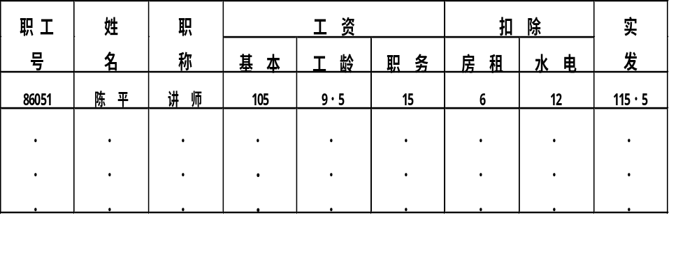
关系数据模型的数据结构(续）
关系必须是规范化的，满足一定的规范条件
  最基本的规范条件：关系的每一个分量必须是一个不
  可分的数据项。

Slide 84
2.关系模型的数据操纵
查询、插入、删除、更新
数据操作是集合操作，操作对象和操作结果都是关系，即若干元组的集合
存取路径对用户隐蔽，用户只要指出“干什么”，不必详细说明“怎么干”

Slide 85
3.关系模型的完整性约束
实体完整性
参照完整性
用户定义的完整性

Slide 86
4.关系数据模型的存储结构
表以文件形式存储
有的DBMS一个表对应一个操作系统文件
有的DBMS自己设计文件结构

Slide 87
5.关系模型的优缺点
优点
  建立在严格的数学概念的基础上
  概念单一。数据结构简单、清晰，用户易懂易用
    实体和各类联系都用关系来表示。
    对数据的检索结果也是关系。
  关系模型的存取路径对用户透明
    具有更高的数据独立性，更好的安全保密性
    简化了程序员的工作和数据库开发建立的工作

Slide 88
关系模型的优缺点（续）
缺点
  存取路径对用户透明导致查询效率往往不如非
  关系数据模型
  为提高性能，必须对用户的查询请求进行优化
  增加了开发数据库管理系统的难度

Slide 89
6. 典型的关系数据库系统
  ORACLE
  SYBASE
  INFORMIX
  DB/2
  COBASE
  PBASE
  EasyBase
  DM/2
  OpenBase

